Slide 1
Chương 5: Ajax

Slide 2
Nội dung
Giới thiệu về Ajax
Cách thức làm việc của Ajax
Sử dụng Ajax

Slide 3
1. Giới thiệu về Ajax
Thông thường người dùng muốn thay đổi thông tin từ trang Web bằng cách nhấp vào các nút lệnh(button) hay các liên kết (link) để submit yêu cầu về Web Server để thay đổi nội dung trang Web (postback)
Như vậy toàn bộ trang Web phải được xử lý lại do đó tốn khá nhiều thời gian và gia tăng sự phản hồi các trang Web,..
Công nghệ Ajax ( Asynchronous JavaScript and XML) cho phép chỉ các thông tin nào cần thay đổi được gửi về Sever xử lý, sau đó Server sẽ xử lý và trả kết quả về cho Client

Slide 4
1. Giới thiệu về Ajax
AJAX bắt đầu phổ biến từ năm 2005 bởi Google (với một ứng dụng Google Suggest, Google Maps, Gmail) .
AJAX không phải là ngôn ngữ lập trình mới, mà nó là một công nghệ mới để tạo ra một ứng dụng web nhỏ hơn, nhanh hơn, tốt hơn và giao diện thân thiện với người dùng hơn.
Ajax dựa trên các thành phần HTML trước đây :
HTML
CSS
JavaScript (chủ chốt)
XML
AJAX là một công nghệ được hổ trợ bởi trình duyệt (browser) và nó độc lập với các ứng dụng Web server.

Slide 5
1. Giới thiệu về Ajax
Với Ajax, ta có thể sử dụng đối tượng XMLHttpRequest của Javascript để trao đổi dữ trực tiếp Web server mà không cần đệ trình (submit) toàn bộ dữ liệu đến, do đó trang web sẽ không reload lại .
Ajax sử dụng cơ chế làm việc bất đồng bộ (Asynchonous), tức là trong khi đối tượng XMLHttpRequest thực hiện gửi yêu cầu đến Web server thì Web browser vẫn tiếp tục xử lý các công việc khác mà không cần Web server hoàn thành việc trả lời lại yêu cầu đó. Nhiều công việc được sử lý song song với nhau, do đó ứng dụng web sẽ chạy nhanh hơn .
Tất cả Web có sử dụng Ajax gọi là Web 2.0
Ajax có thể gởi và nhận dữ liệu với nhiều định dạng khác nhau, bao gồm XML, HTML và thậm chí là file text

Slide 6
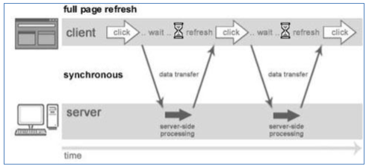
2. Cách thức làm việc của Ajax
Trước hết ta tìm hiểu cách thức làm việc của một trang Web thông thường (Web 1.0)
Như vậy ta thấy cách thức hoạt động của 1 trang web cổ điện là : Click -> waiting .. -> refresh …->….Do đó cho dù yêu cầu cập nhật một lượng thông tin nhỏ thì trang web cũng phải load lại, làm cho trang web chạy chậm

Slide 7
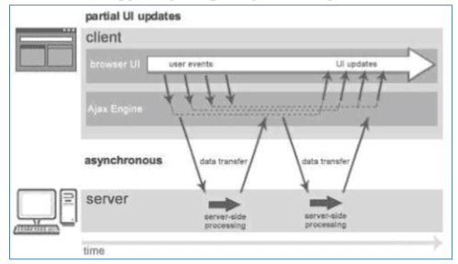
2. Cách thức làm việc của Ajax
Cách thức làm việc của một trang Web có ứng dụng kỹ thuật Ajax

Slide 8
2. Cách thức làm việc của Ajax
Ajax cho phép tạo ra một Ajax Engine nằm giữa UI (user interface – giao diện người dùng) và Server , tức là nằm giữa giao tiếp Client – Server, nhưng phần Ajax Engine này vẫn nằm ở phía Client .
Khi đó công việc công việc gửi request và nhận response đều do Ajax Engine thực hiện
Thay vì trả dữ liệu dưới dạng HTML và CSS trực tiếp cho trình duyệt, Web server có thể gửi trả dữ liệu dạng XML và Ajax Engine sẽ tiếp nhận, phân tích và chuyển đổi thành XHTML + CSS cho trình duyệt hiển thị
Việc phân tích và chuyển đổi này được thực hiện trên Client nên giảm tải rất nhiều cho Server, đồng thời User cảm thấy kết quả xử lý được hiển thị tức thì mà không cần nạp lại toàn bộ trang

Slide 9
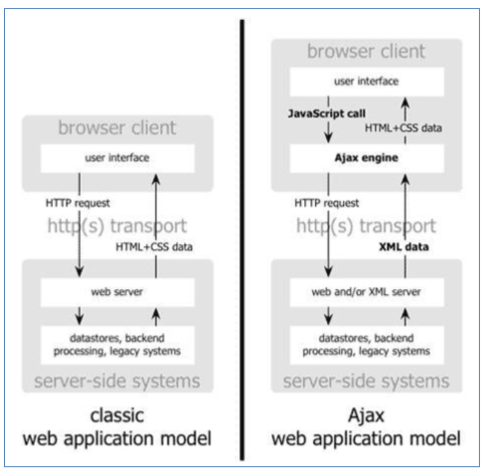
2. Cách thức làm việc của Ajax
Ajax Engine chỉ gửi đi những thông tin cần thay đổi chứ không phải toàn bộ trang web, do đó giảm được tải qua mạng.
Việc gửi request và nhận response do Ajax Engine thực. Do đó phía Browser UI không rơi vào trạng thái chờ (waiting…), tức là có thể thực hiện nhiều việc cùng lúc (Asynchronous).

Slide 10
3. Sử dụng Ajax
3.1. Các bước cài đặt Ajax đơn giản
3.2. ASP.Net Ajax Server Control

Slide 11
3.1. Các bước cài đặt Ajax đơn giản
Phía Client :
Viết hàm tạo đối tượng XMLHttpRequest (đối tượng này dùng để gởi request đến Server).
Viết hàm gởi yêu cầu (request) đến Server
Viết hàm xử lý thông tin sau khi gởi request đến Server. Có thể là thông tin lỗi trả về (nếu việc gởi request thất bại) hay là thông tin do Server trả lời lại ..
Phía Server :
Viết hàm xử lý các yêu cầu (request) từ Client gửi đến.

Slide 12
3.1. Các bước cài đặt Ajax đơn giản
Viết hàm tạo đối tượng XMLHttpRequest.
Để bắt đầu viết một ứng dụng web dùng công nghệ Ajax, ta phải khởi tạo đối tượng XMLHttpRequest dùng để gởi request đến Server và lấy response từ Server.
Tùy trình duyệt mà ta có các cách khởi tạo đối tượng XMLHttpRequest khác nhau.
Cơ bản ta có 2 loại trình duyệt:
Internet Explorer.
Mozilla, Firefox, and Netscape Navigator.

Slide 13
Tạo đối tượng XMLHttpRequest
Khởi tạo đối tượng XMLHttpRequest đối với Internet Explorer browser
IE dùng đối tượng ActiveXObject để khởi tạo.
Do đó, trước hết phải kiểm tra đối tượng ActiveXObject có tồn tại hay không, ta thực hiện như sau:
if (window.ActiveXObject) // nếu true thì là IE
Ta bắt đầu khỏi tạo đối tượng XMLHttpRequest với ActiveXObject:
XHRObject = new ActiveXObject(“Microsoft.XMLHTTP”);

Slide 14
Tạo đối tượng XMLHttpRequest
Khởi tạo đối tượng XMLHttpRequest đối với các browser khác:
Các trình duyệt khác dùng đối tượng XMLHttpRequest để khởi tạo.
Trước tiên phải kiểm tra đối tượng XMLHttpRequest có tồn tại hay không, ta thực hiện như sau:
if (window.XMLHttpRequest) // nếu true thì không phải IE
Sau đó khởi tạo đối tượng XMLHttpRequest:
XHRObject = new XMLHttpRequest();

Slide 15
Tạo đối tượng XMLHttpRequest
Code đầy đủ để khởi tạo XMLHttpRequest:
var XHRObject;
function CreateXMLHttpRequest()
{
if ( window.ActiveXObject ) //nếu là IE
XHRObject=new ctiveXObject(“Microsoft.XMLHTTP”);
else if ( window.XMLHttpRequest ) //Mozilla, FireFox,….
XHRObject = new XMLHttpRequest();
}

Slide 16
Viết hàm gởi yêu cầu (request) đến Server
Dùng các phương thức open(), send() và thuộc tính onreadystatechange của đối tượng XMLHttpRquest để thực hiện gởi request đến Server, ta thực hiện theo các bước sau :
Mở một request tới server bằng hàm open():
open(“method”,“URL”[,asyncFlag[,“userName”[,“password”]]])
Trong đó:
method: Phương thức HTTP được dùng để mở một kết nối (GET hoặc POST)
GET: dùng để lấy dữ liệu từ phía Server mà không cần send bất kì thông tin nào lên Server. Mặc khác giao thức này cached tất cả thông tin trả về từ web Server, cho nên những lần sau khi cần lấy dữ liệu cũ thì sẽ giảm thiểu việc truyền thông tin qua mạng bằng cách lấy dữ liệu từ cached.

Slide 17
Viết hàm gởi yêu cầu (request) đến Server
POST: Với giao thức này ta bắt buộc phải truyền thông tin từ Client lên Server trong khi gởi request, như : id=tên …,dữ liệu response từ Server sẽ không được cached.
URL: Đường dẫn URL request đến server
asyncFlag: Cách gọi là đồng bộ hay bất đồng bộ, nếu asyncFlag = true: bất đồng bộ (asynchronous), ngược là là đồng bộ (synchronous). Mặc định asyncFlag = true
userName: Tên đăng nhập tới Server (nếu server yêu cầu)
password: Mật khẩu tới Server (nếu server yêu cầu)
Lưu ý: các tham số trong cặp ngoặc [ ] là optional, nghĩa là có thể có hoặc không
Ví dụ : XHRObject.open(“GET”,”trang2.aspx”,true); XHRObject.open(“POST”,”trang2.aspx”,true);
(chú ý : GET và POST phải viết bằng chữ in hoa)

Slide 18
Khai báo hàm sẽ xử lý dữ liệu trả về từ Server
Sử dụng thuộc tính onreadystatechange :
XHRObject.onreadystatechange = handleStateChanged;
Ta có thể đặt handleStateChanged thành một tên khác bất kỳ .Đây là một con trỏ sẽ trỏ tới hàm có tên tương ứng để xử lý dữ liệu khi Server response lại

Slide 19
Thực hiện gửi request đến Server
Sử dụng phương thức send() :
XHRObject.send(null);
Nếu trong hàm open() ta dùng method POST, thì trong hàm send này ta bắt buộc phải truyền dữ liệu lên server:
var queryString = “id=123&cateID=abc”;
XHRObject.send(queryString);
Nếu trong hàm open() ta dùng method GET, thì trong hàm send này ta không cần phải truyền dữ liệu lên server:
XHRObject.send(null);

Slide 20
Code hoàn chỉnh để gửi yêu cầu về Server
function CallServer()
{
CreateXMLHttpRequest();
if(XHRObject) {
XHRObject.open(“GET”, “page1.aspx? id=123&name=tung”); XHRObject.onreadystatechange = handleStateChanged; XHRObject.send(null);
}
}
function CallServer()
{
CreateXMLHttpRequest();
if(XHRObject) {
XHRObject.open(“POST”, “page1.aspx”); XHRObject.onreadystatechange = handleStateChanged; XHRObject.send(“id=123&name=tung”);
}
}

Slide 21
Viết hàm xử lý thông tin khi Server response lại
Hàm này phải có tên giống như đã khai báo trong thuộc tính onreadystatechange ở trên .
Đầu tiên ta kiểm tra thử request có được gửi đến Server hay chưa với thuộc tính status, nếu bằng 4 là request đã được gởi đến Server .
Tiếp đến ta kiểm tra xem Server có response lại hay chưa với thuộc tính readyState, nếu bằng 200 tức là Server đã response lại hòan tất
Ví dụ
function handleStateChanged() {
if (XHRObject.status == 200) //status OK
if (XHRObject.readyState==4) //complete document.getElementById(“myDiv”).innerHTML = XHRObject.responseText;
}

Slide 22
Ví dụ
Tạo trang web là Ajax_VD.aspx có giao diện gồm một Dropdowlist chứa danh sách chọn maCB, sử dụng Ajax thực hiện như sau: khi người dùng lựa chọn một maCB trong danh sách sẽ hiển thị những thông tin của cán bộ tương ứng với maCB được chọn.

Slide 23
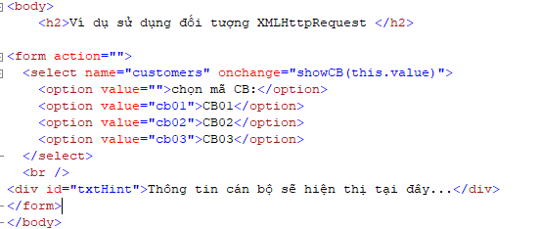
Trang giao diện Ajax_vd.aspx
Ta đưa vào một danh sách DropDownlist với sự kiện Onchange xử lý hàm showCB(this.value)

Slide 24
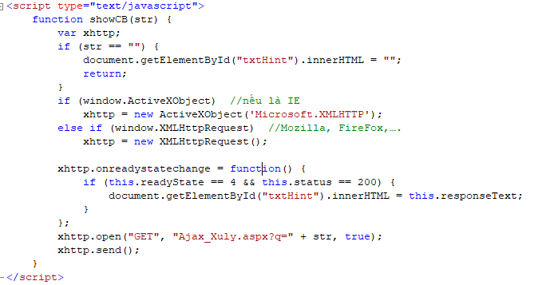
Trang giao diện Ajax_vd.aspx
Chèn thêm đối tượng XMLHTTPREQUEST trong thẻ <Script>…<,/Script> đặt tại đầu trang

Slide 25
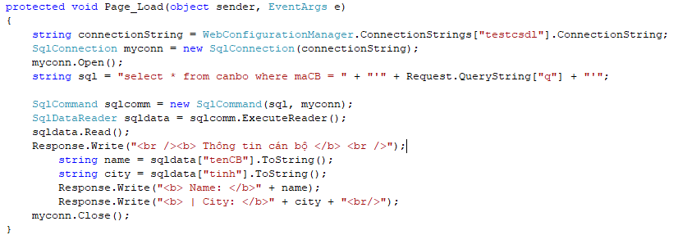
Code behide của trang Ajax_xuly.aspx

Slide 26
3.2. ASP.Net Ajax Server Control
ASP.Net Ajax server controls bao gồm các mã của server và client tương tác với nhau để xử lý các yêu cầu từ client.
Khi thêm các Ajax control vào trong trang ASP.Net nó sẽ tự động gửi các script đến trình duyệt để thực hiện các chức năng Ajax.
Chúng ta có thể cung cấp thêm các đoạn mã ở phía client để tùy biến các chức năng cho Ajax control.

Slide 27
3.2. ASP.Net Ajax Server Control
Ajax control gồm các control sau đây :
ScriptManager control: Quản lý các script cho các thành phần client, partial-page rendering, localization, globalization và scripts của người dùng. Control này được yêu cầu sử dụng cho các controls : UpdatePanel, UpdateProgress và Timer controls.
UpdatePanel: cho phép các bạn refresh một phần của trang ASP.Net thay vì refresh toàn bộ trang sử dụng postback.
UpdateProgress: Cung cấp thông tin các trang thái về partial-page update trong UpdatePanel control.
Timer: thực hiện việc postback trong một khoảng thời gian được chỉ định. Chúng ta có thể sử dụng control này để post toàn bộ trang hoặc sử dụng cùng với Update Panel control thực hiện partial-page update (chỉ một phần nào đó trên trang ASP.Net được thay đổi) với một khoảng thời gian chỉ định.

Slide 28
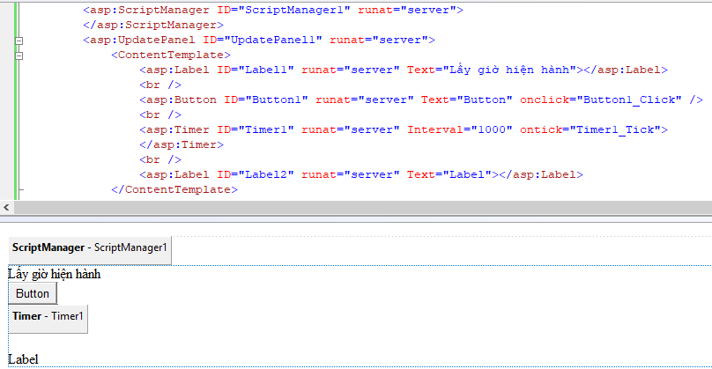
Ví dụ: tạo trang lấy giờ hiện hành
Phần giao diện

Slide 29
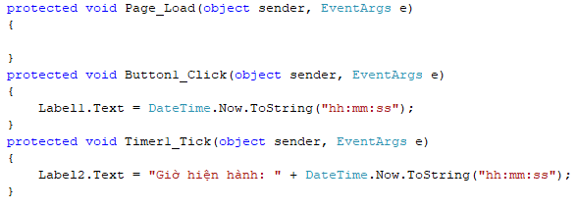
Trang code behide

Slide 30
AJAX CONTROL TOOLKIT
Ajax Control Toolkit chứa một tập phong phú các điều khiển mà bạn có thể sử dụng để xây dựng các ứng dụng ASP.NET Web Forms cho phép đáp ứng và tương tác cao với Ajax
Tải Ajax Control Toolkit tại địa chỉ sau http://ajaxcontroltoolkit.codeplex.com/

